Slide 1
Официант: как стать профессионалом?
Выполнила: Павленко Юлия

Slide 2

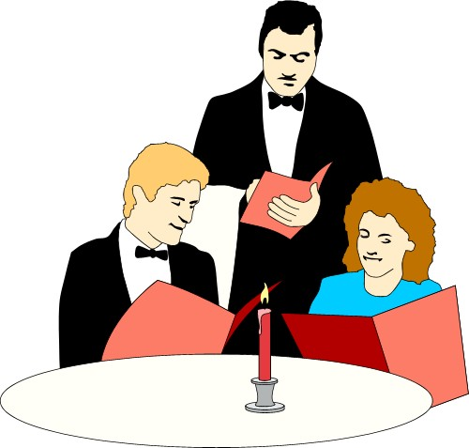

Как стать лучшим официантом?

Slide 3
Введение.
Официант — работник предприятий общественного питания, обслуживающий посетителей в ресторанах, кафе.
Он является работником ресторана обеспечивающего уют и расположение посетителей с учётом их требования.
В обязанности официанта, как правило, входят:
выполнение заказов посетителей;
получение от них расчёта за услуги;
уборка столов после ухода посетителей;
сервировка столов к приходу новых клиентов.

Slide 4
Задачи официанта
Роль официанта в гостеприимстве Задача официанта заключается не только в подаче блюд и напитков. Огромное значение имеет умение обеспечить гостям приятное времяпровождение. Для этого он должен обладать рядом профессиональных качеств: уравновешенность, честность, работоспособность и располагающая внешность. Высокопрофессиональный официант должен отлично разбираться в блюдах, наизусть знать меню, состав предлагаемых блюд, а также организацию и функции персонала предприятия общественного питания, в котором работает официант.

Slide 5

Внешний вид
Во многих ресторанах персоналу предоставляется униформа, она должна быть чистой и выглаженной. Волосы официанта должны быть собраны, ногти подстрижены. Официанту разрешается носить украшения, (главное не переборщить). Парфюм не должен отпугивать клиентов слишком резким запахом. Сдержанный макияж и вообще, сдержанность должна присутствовать везде, как во внешнем виде, так и во всем, что делает официант.

Slide 6
9 шагов сервиса
Шаг 1. Встреча и приветствие Гостей
-Поприветствуйте Гостя входящего в ресторан
-Узнайте предпочтения Гостя
-Предложите Гостю несколько столов на выбор
-Проводите Гостя к столу
-Подайте меню
-Расскажите о спец.предложениях, акциях

Slide 7
Шаг 2. Знакомство и принятие заказа
-Подойдите к столу в течение нескольких минут, после
посадки гостя
-Поприветствуйте Гостя
-Представьтесь по имени
-Предложите и порекомендуйте Гостю аперитивы
-Повторите Гостю заказ
-Введите заказ в RKEEPER

Slide 8
Шаг 3. Расскажите немного о ресторане, о кухне, фирменных блюдах, а также о том, где находится запасной выход и туалеты.
Шаг 4. Подача аперитива
-Получите заказанные аперитивы в баре
-В течение 5 минут, подайте Гостю на стол
Шаг 5. Принятие основного заказа
-Порекомендуйте Гостю закуски, супы, основные блюда
-Уточните время и очередность подачи блюд
-Предложите дополнительные блюда, гарниры, соуса, хлеб
-Повторите заказ и поблагодарите Гостя
-После подачи блюд, пожелайте приятного аппетита

Slide 9
Шаг 6. Контроль качества блюд
-Узнайте мнение Гостя о блюде в течении нескольких минут, с момента подачи на стол.
Шаг 7. Предложение десерта, чая, кофе
-Вовремя уберите со стола грязную посуду
-Предложите Гостю горячие напитки и десерты
-Досервируйте стол приборами для десерта
-Принесите и подайте Гостю заказанные десерты и напитки

Slide 10
Шаг 8. Расчет Гостей
-По первой просьбе Гостя, принесите предчек в папке (предварительно проверив его на наличие правильности заказа)
-Рассчитайте Гостя
-Принесите фискальный чек и сдачу в течении 3 минут.
Шаг 9. Прощание с Гостем
-Попрощайтесь с Гостем и пригласите его придти снова

Slide 11
Официант, помни!!!
Девиз официанта:
Чтобы Гость был доволен!
Золотое правило:
Гость всегда прав!!! (Даже если он не прав. По любым конфликтным ситуациям обращайтесь к адмистратору ресторана.)

Slide 12
Итоги
Итак, Вам были представлены основные требования к официанту, если Вы будете соблюдать все инструкции предложенные в этой презентации, то обязательно добьетесь успехов в этом виде деятельности.
Желаю Вам успехов!

Slide 13
Источники литературы, интернет-ресурсов
http://2queens.ru/Articles/Informagentstvo-professional-staff/Professiya-oficiant.aspx?ID=700.
Официант // Профессионал. – 2009. - № 4. – С. 23. – Выбираем профессию.

